Slide 1
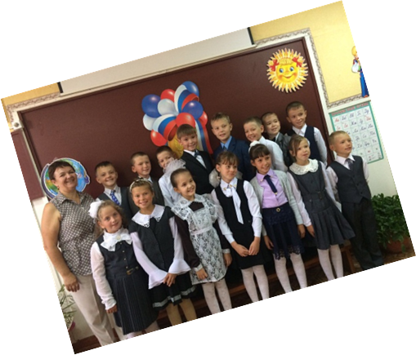
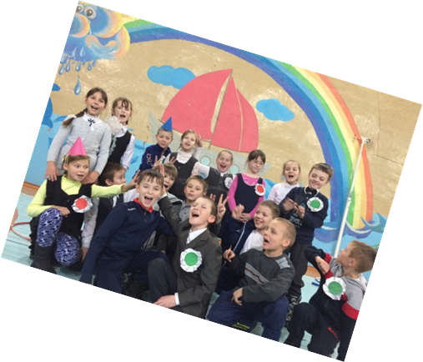
Социальный проект 3 класса
«Акция «Подари сказку детям»
2017 - 2019

Slide 2

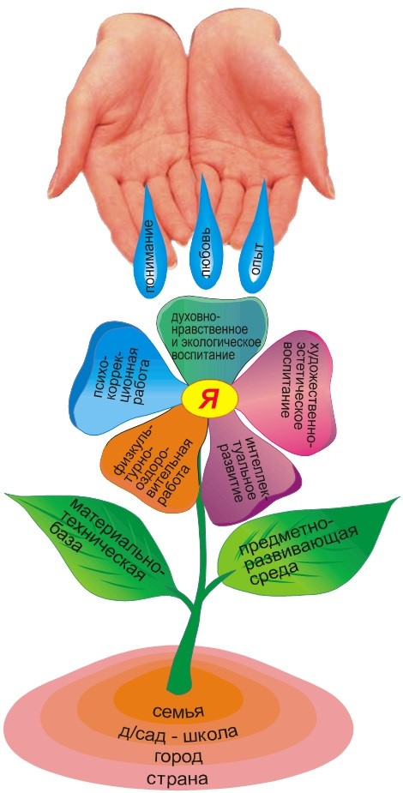
Актуальность
Вдумайтесь, какое замечательное слово «Гармония». Посмотрите, как интересно можно расшифровать его:
Г - гуманизм
А - азбука жизни
Р - развитие
М - мировоззрение
О - образование
Н - наука
И - искусство
Я - личность
Истина гласит:
« Успех зависит от того, кто вы есть,
а не оттого, что вы делаете».

Slide 3
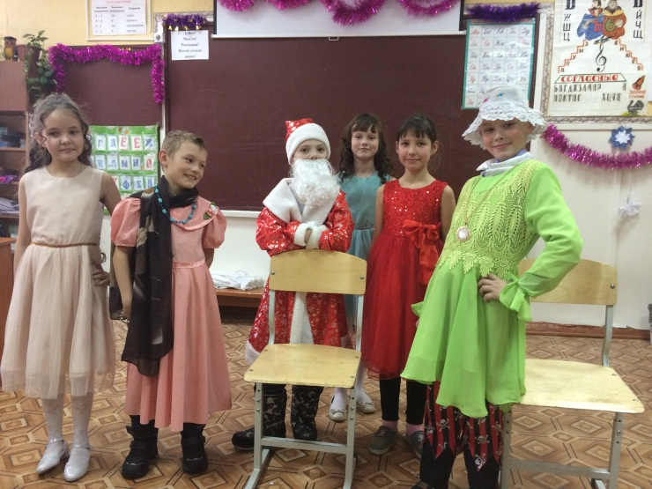
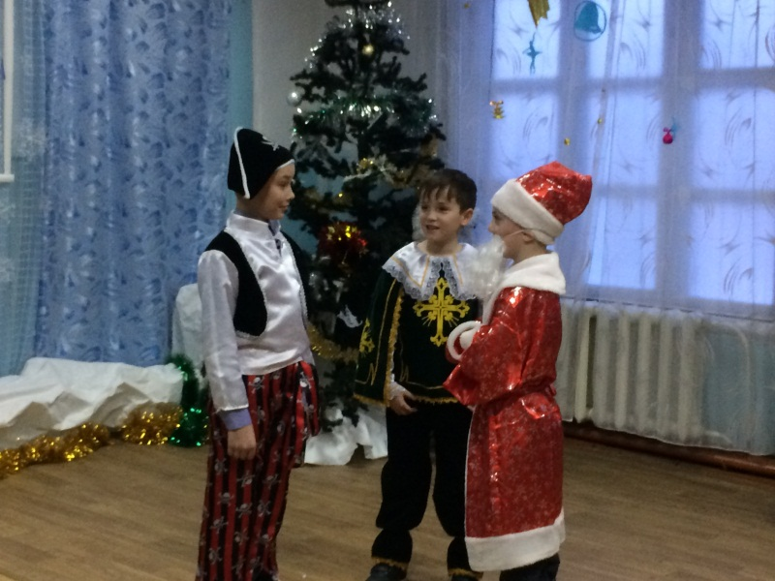
Социальная значимость проекта
Проект призван стать проявлением творчества и благотворительности учащихся по отношению к своим сверстникам. В нашей жизни так мало становится доброты, открытости и бескорыстия. Хочется верить, что дети, которые раскрывают себя творчески, способны дарить радость и другим.

Slide 4
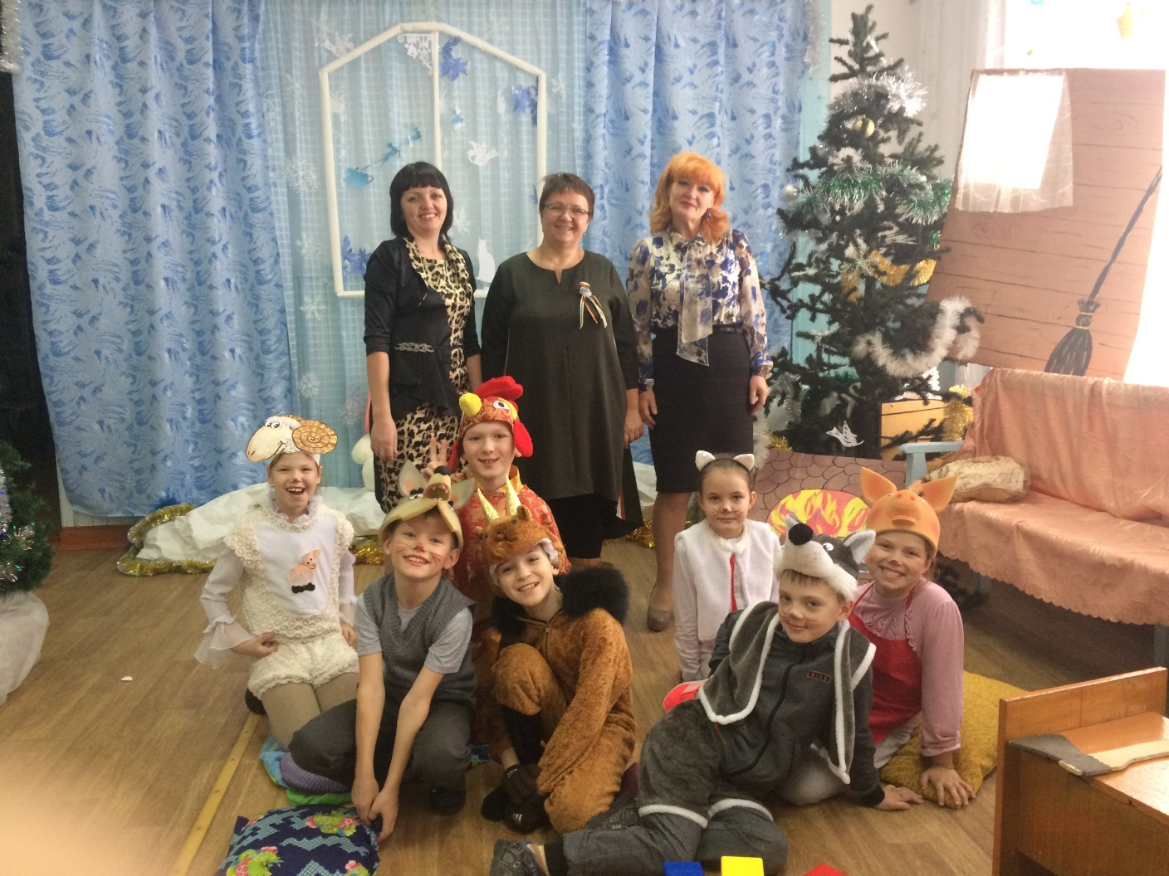
Наше творчество является глубоким выражением души, гармоничным отзвуком её радостей и скорбей.
Музыка, подобно дождю, капля за каплей, просачивается в сердца слушателей и оживляет их.

Slide 5
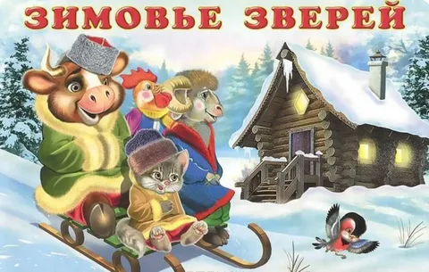
Содержание деятельности
Название « Подари сказку детям » проект имеет не случайно. В жизни так мало становится доброты, дети зачастую наравне со взрослыми несут на своих плечах тяготы жизни. А так хочется верить в добрую сказку со счастливым концом. Такую сказку мы и решили подарить своим сверстникам.
Сказка — прекрасное творение искусства. Социальная, художественная и педагогическая ценность народных сказок несомненна и общепризнана.

Slide 6

Социальная проблема
Проблема преемственности между дошкольным и начальным образованием актуальна во все времена. В последнее время особенно явно наметился разрыв между начальной школой и ДОУ, они существуют отдельно друг от друга, дошкольники не владеют информацией о существовании внеурочной деятельности на базе школы, не знакомы с характером её деятельности.
Данный социальный проект позволит объединить дошкольников и учеников младших классов путем вовлечения в совместную деятельность через театр, что будет способствовать художественно-эстетическому воспитанию всех участников.
Итак, скоро праздник Новый год. Очень хочется, чтобы это событие запомнилось малышам. Мы решили, что создание веселого предновогоднего настроения – будет хорошим подарком для них. А ещё они должны знать, что в нашей школе есть мы, те, на кого они могут положиться.

Slide 7

Участники проекта
Ученики 3 класса МБОУ СОШ п.Усть-Уда Иркутской области РФ
Покрасенко Елена Николаевна
МБОУ СОШ п.Усть-Уда, классный руководитель,учитель начальных классов
Вишневская Людмила Васильевна
МКУДО Усть-Удинская районная ДШИ, преподаватель
Тирских Екатерина Владимировна
МКУДО Усть-Удинская районная ДШИ, преподаватель
Родители учеников 3 класса.

Slide 8
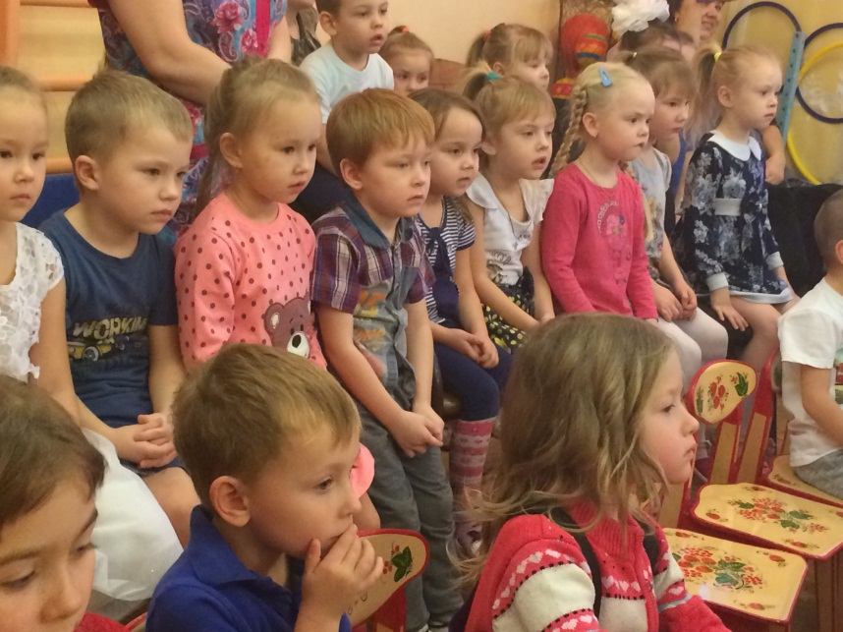

Цель проекта
Проявление творческой и социальной активности через умение нести радость другим людям, активно участвуя в постановке спектакля.

Slide 9
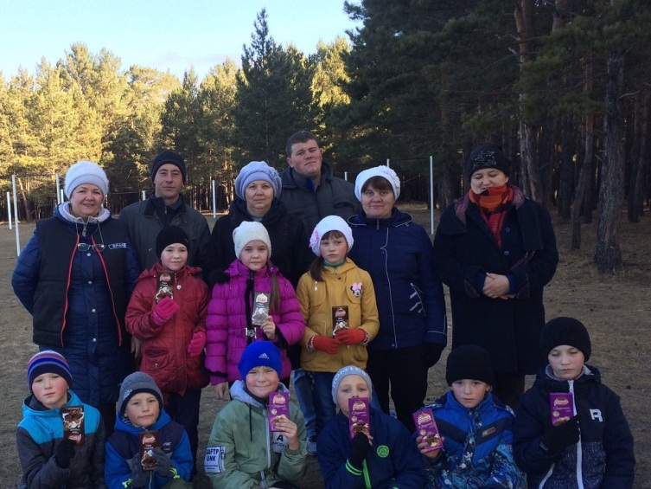
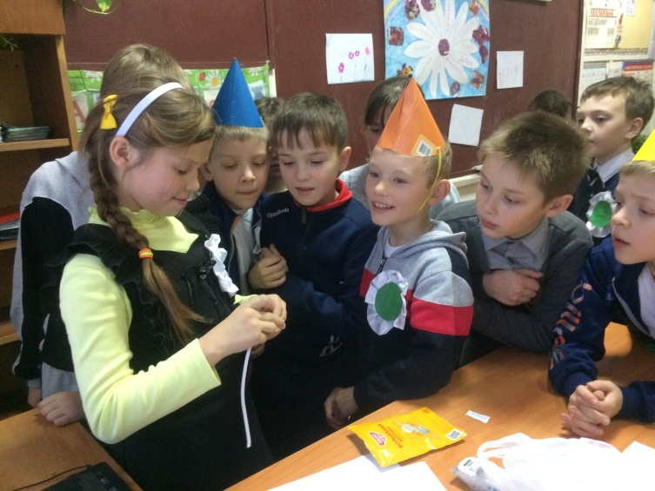
Задачи проекта
Способствовать повышению общего уровня культуры школьников за счет получения дополнительной информации;
Способствовать формированию навыков «разумного социального» поведения в сообществе;
Развивать навыки командной работы;
Развивать полезные социальные навыки и умения в рамках постановки сказки (планирование предстоящей деятельности, расчет необходимых ресурсов, анализ результатов и окончательных итогов и т. д.).

Slide 10
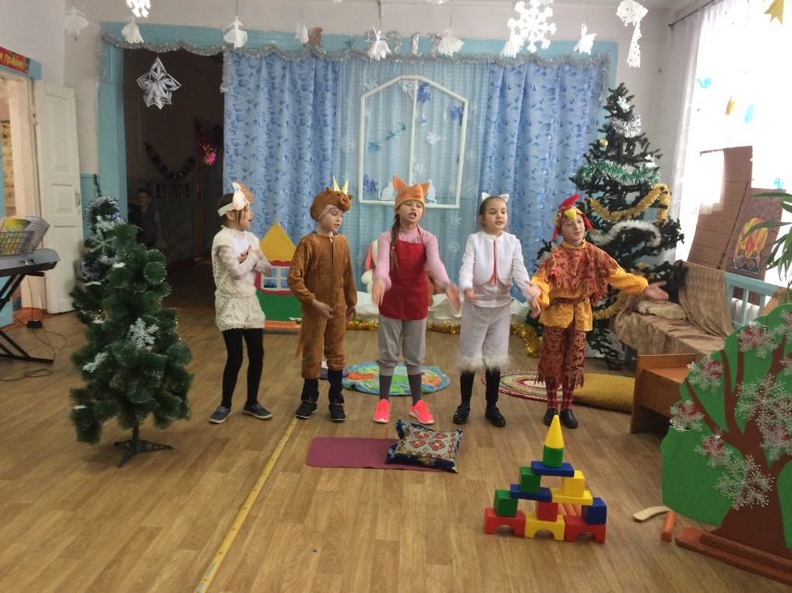
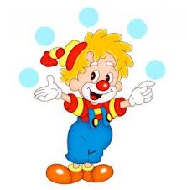
Задачи проекта
1. Прочитать и разучить пьесу-сказку «Зимовье зверей», распределить роли с учётом желания и музыкальных способностей ребят.
2. Подготовить костюмы и реквизит для выступления;
3. Развивать творческую и социальную активность участников проекта.

Slide 11
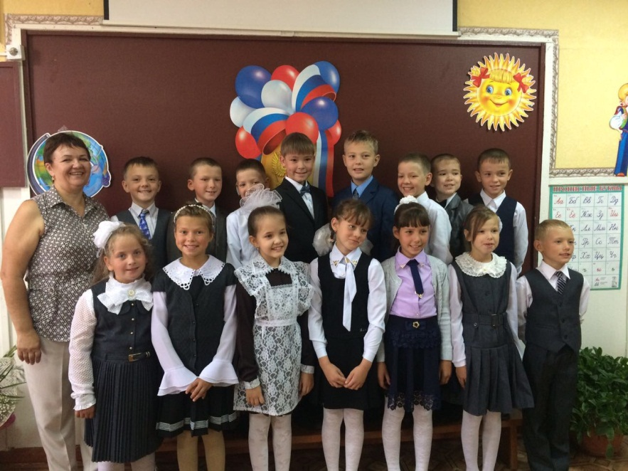
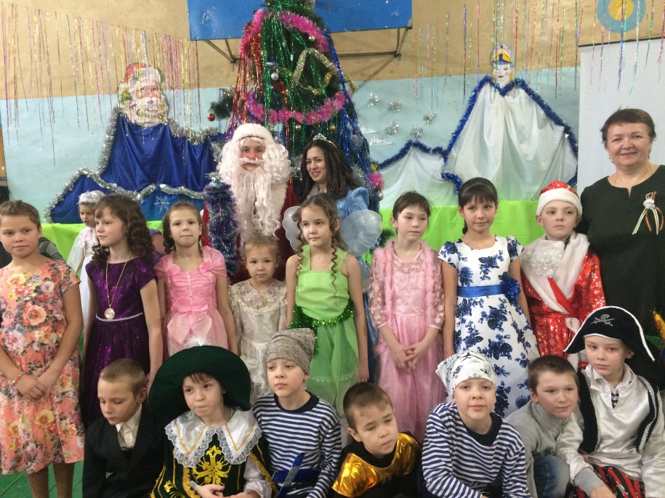
Сроки реализации проекта
Период реализации проекта «Подари сказку»
– с 1 сентября по 30 декабря 2017 года.

Slide 12
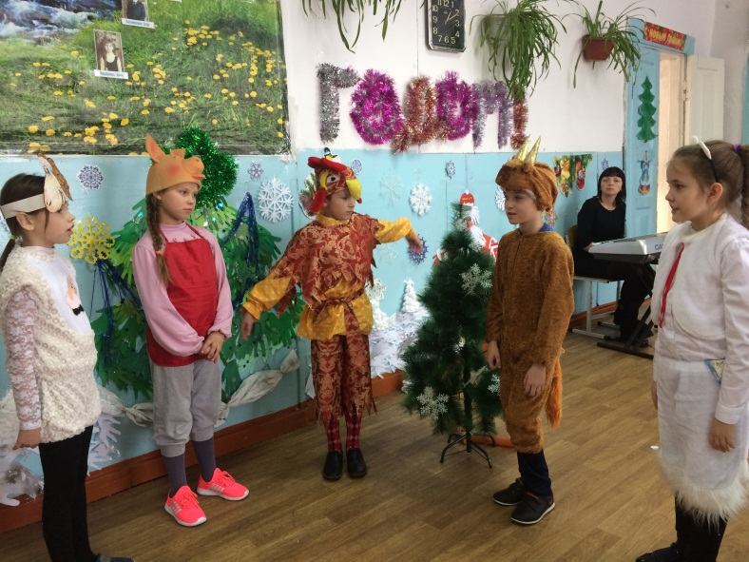
Сроки выполнения проекта
Проект реализуется в три этапа:
1.Подготовительный – сентябрь-октябрь 2017
2. Исполнительный – ноябрь 2017
3. Итоговый – декабрь 2017

Slide 13
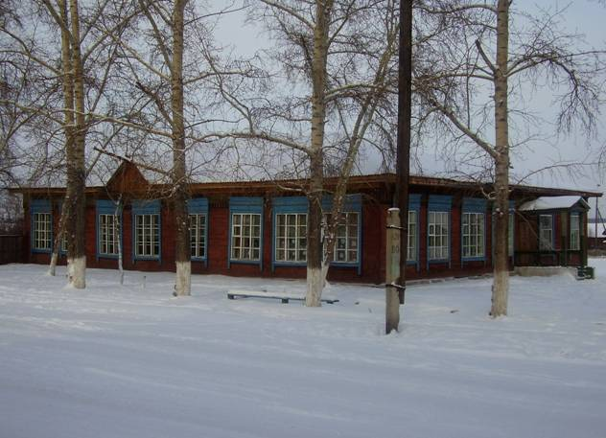
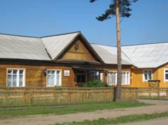
География проекта
Все этапы проекта реализуются непосредственно в образовательных учреждениях МБОУ СОШ п.Усть-Уда и МКУДО Усть-Удинская районная ДШИ

Slide 14
Ресурсное обеспечение проекта
Материально-техническое оснащение : использование помещений и аппаратуры школ, изготовление реквизита. Изготовление декораций из подручных в быту предметов.
2. Кадровый ресурс: участие родителей для оказания помощи в изготовлении костюмов и сложных декораций.
3. Методический ресурс: привлечение педагогов школы, библиотекаря, педагогов дополнительного образования МКУДО Усть-Удинская районная ДШИ в качестве консультантов и музыкального сопровождения.

Slide 15
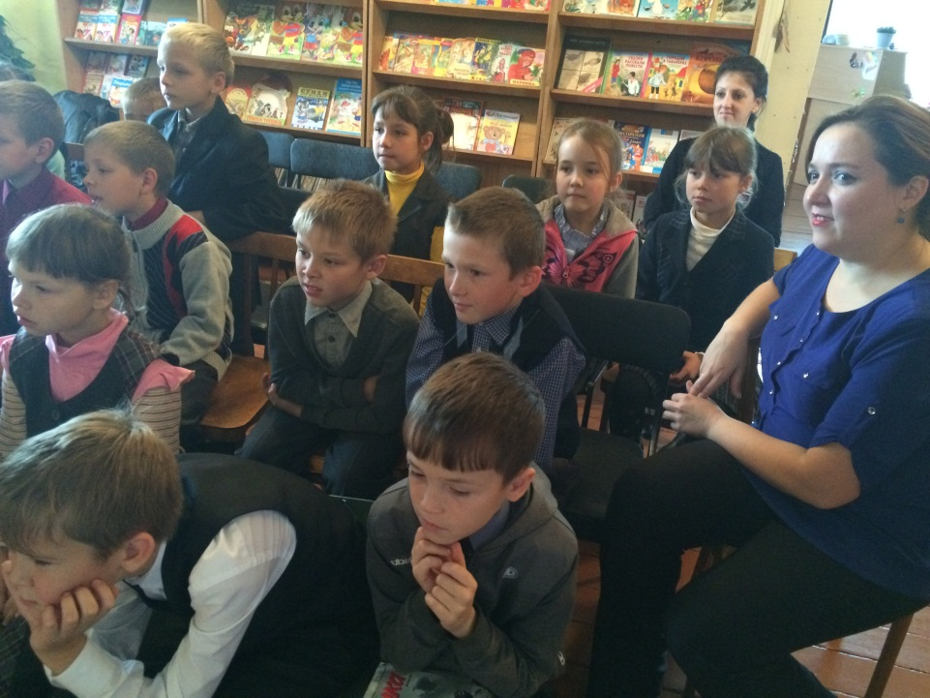
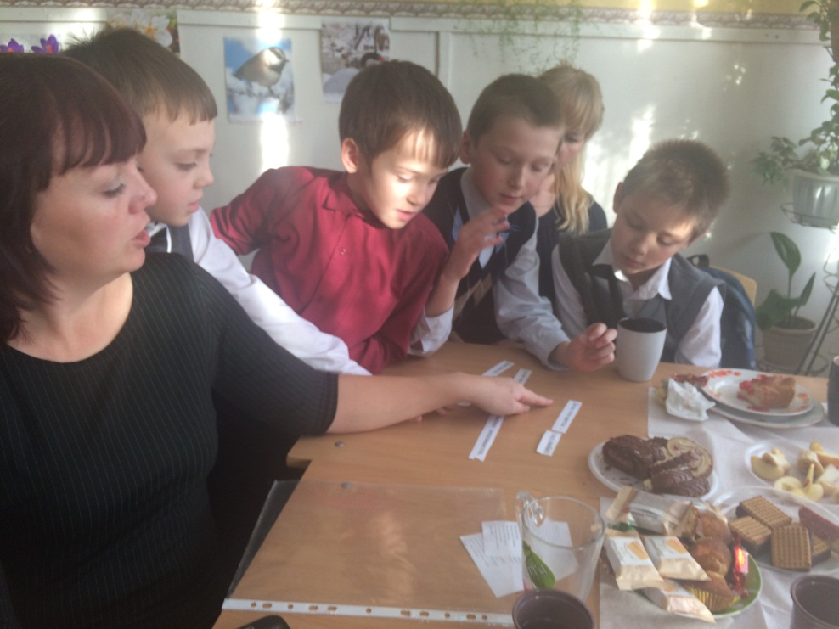

Этапы реализации проекта
1. Изучение «среды» ДОУ и выявление актуальной социальной проблемы данного ДОУ.
2. Привлечение участников в рамках своего классного коллектива для решения данного социального проекта.
3. Определение цели и задач социального проекта.
4. Определение содержания социального проекта. Составление плана работы. Распределение обязанностей.
5. Определение необходимых ресурсов.
6. Проведение плановых мероприятий.
7. Анализ результатов работы.

Slide 16
Этапы подготовки музыкальной сказки
1. Подготовительный – написание сценария праздника, составление плана подготовки и проведения, распределение ответственных.
2. Постановочный – распределение сцен праздника между группами артистов, назначение ролей, проведение репетиций педагогами с обучающимися.
3. Оформительский – пошив костюмов, разработка и изготовление декораций, подготовка музыкального и звукового сопровождения, подбор свето-эффектов, взаимодействие с родителями обучающихся по вопросам оказания содействия в данных вопросах.
4. Итоговый – проведение генеральных репетиций музыкальной сказки «Зимовье зверей».

Slide 17
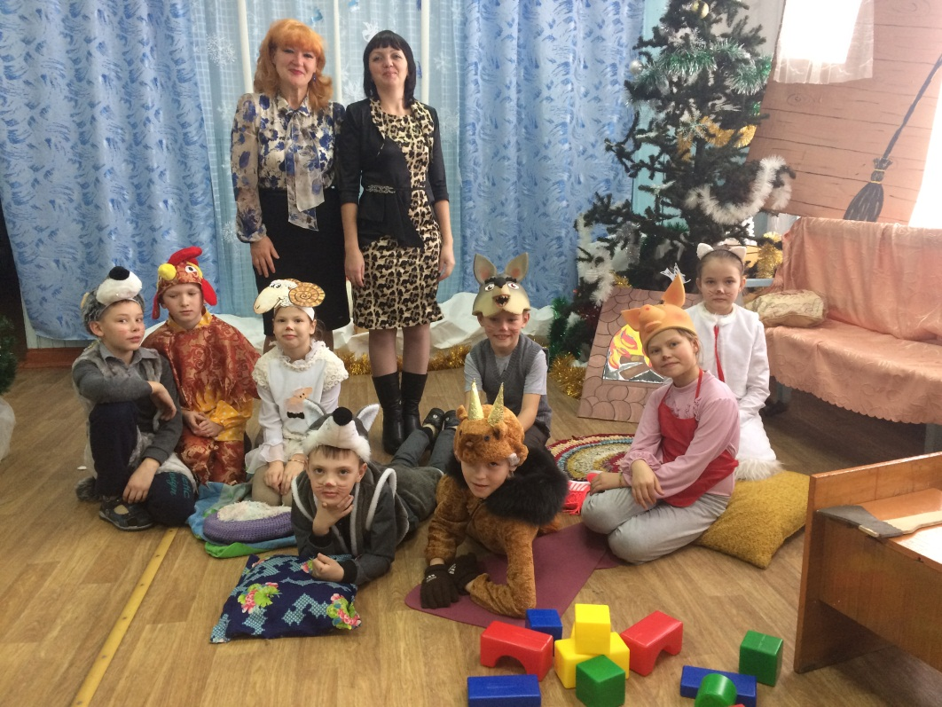
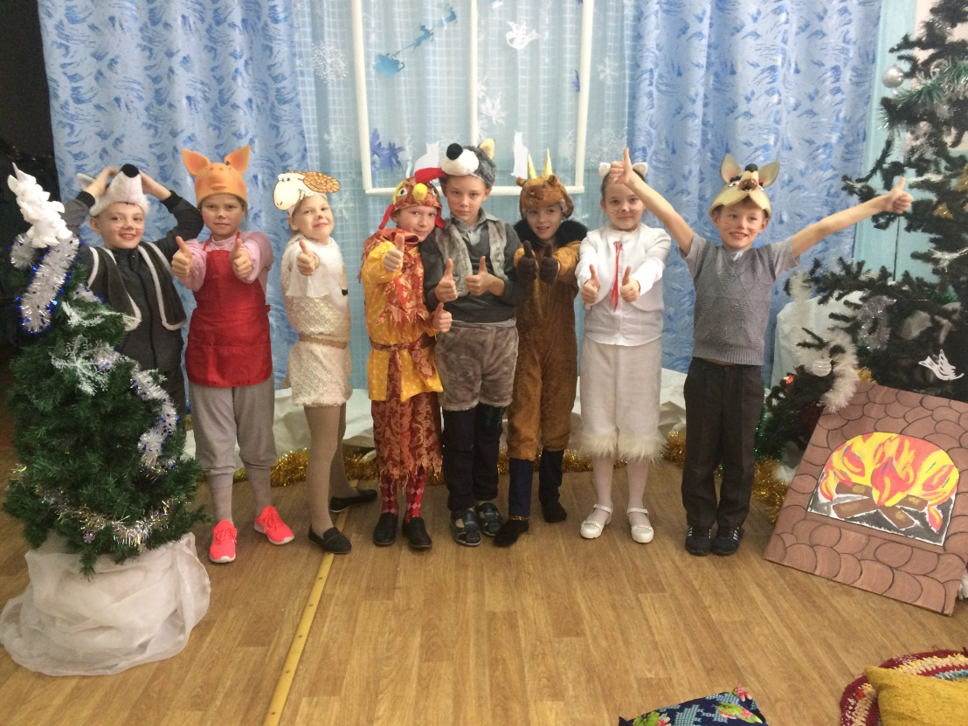
Роль родителей в организации проекта
Включенность в проект и заинтересованность проблемой создания сказки, помощь педагогам и детям в подборе и создании костюмов и декораций.

Slide 18
Ожидаемый результат
Данный проект предполагает:
Проявление гражданских качеств через поступки и поведения в целом;
Введение детей в мир прекрасного
Принятие культуры здорового образа жизни и умение действовать в нестандартных ситуациях;
Помощь малышам в организации досуга и познавательной деятельности;
Взаимосвязь и согласование действий родителей, педагогов, учащихся и классного руководителя по всем вопросам.
Повышение статуса школьников и формирование положительного имиджа школы

Slide 19
Предполагаемый результат
Дети получают представления о театре, его видах, атрибутах (театральных реквизитах), работниках театра (основные театральные профессии);
Дети осваивают различные способы взаимодействия театральными реквизитами, различными видами театра, средства выразительности при организации постановки и использованием различных видов театра.

Slide 20
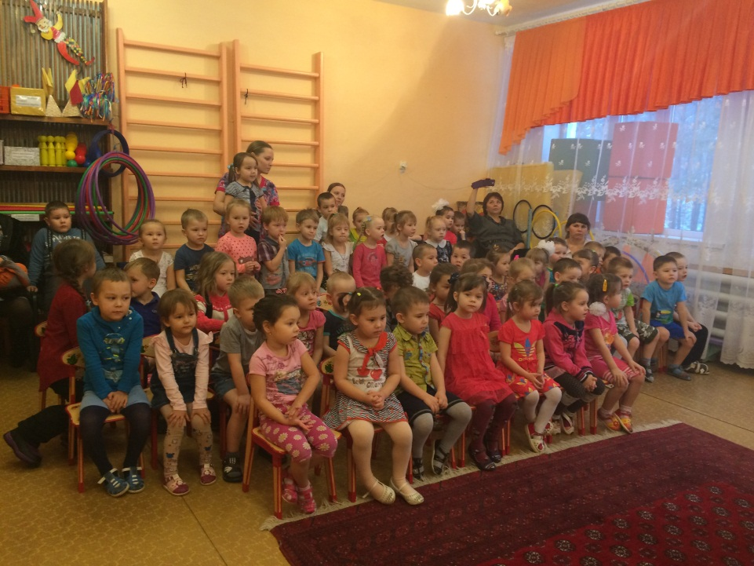
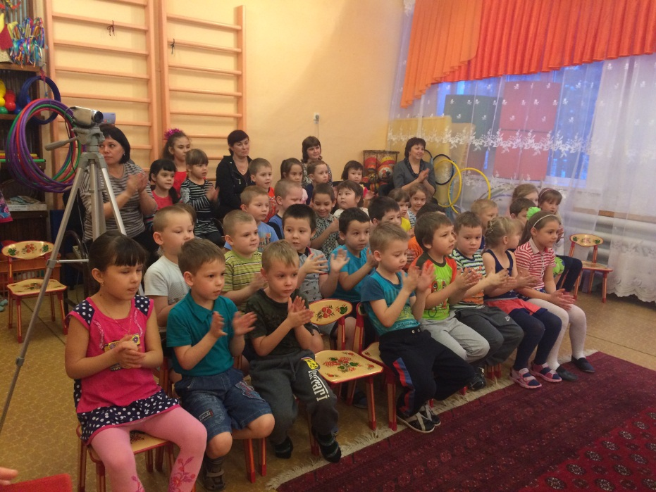
Конечный результат проекта
Новогоднее представление театральной постановки музыкальной сказки «Зимовье зверей» дошкольникам, родителям, младшим школьникам и общественности п.Усть-Уда

Slide 21

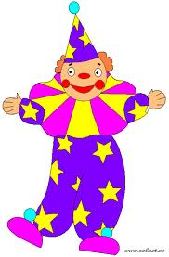
Продукт проектной деятельности
Сценарий музыкальной сказки
«ЗИМОВЬЕ ЗВЕРЕЙ»

Slide 22
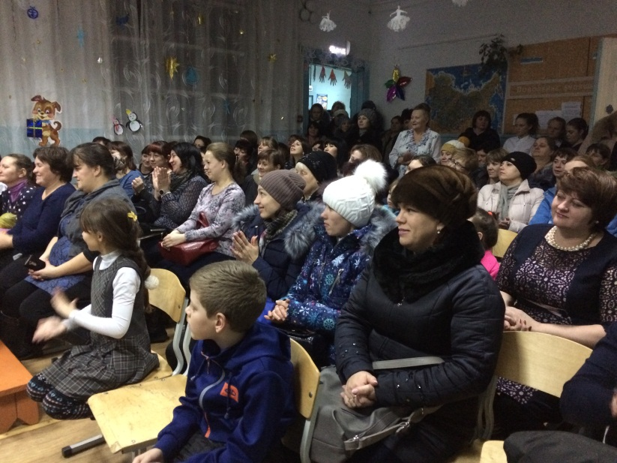
Представление результатов работы
21 декабря 2017 года выступили на общешкольном собрании МБОУ СОШ п.Усть-Уда
23 Декабря 2017 года состоялась премьера сказки перед учениками начальных классов МБОУ СОШ п.Усть-Уда.
28 декабря 2017года дали два представления музыкальной сказки перед воспитанниками МБДОУ «Светлячок» п.Усть-Уда

Slide 23
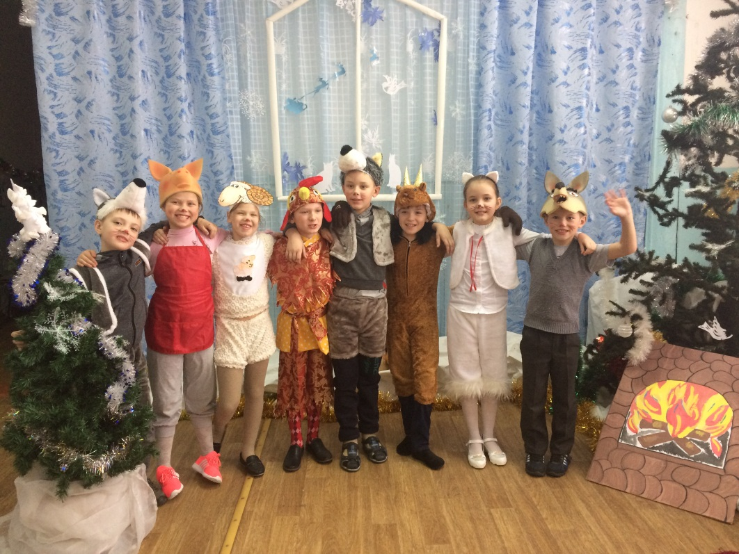
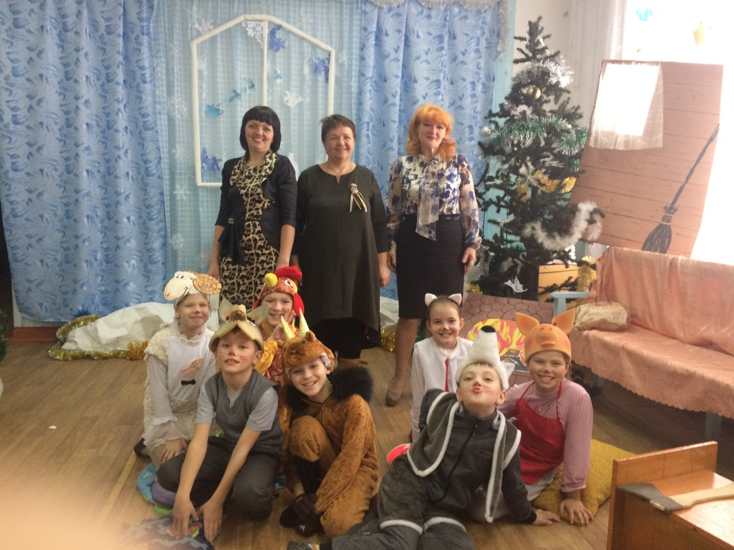
Продукт проектной деятельности

Slide 24
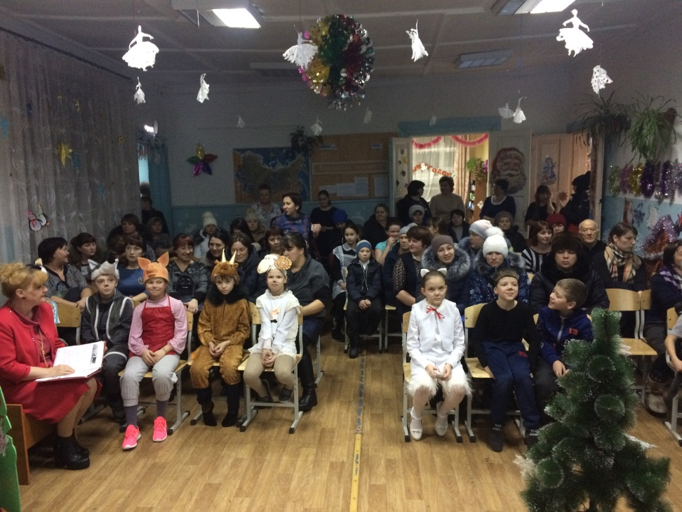
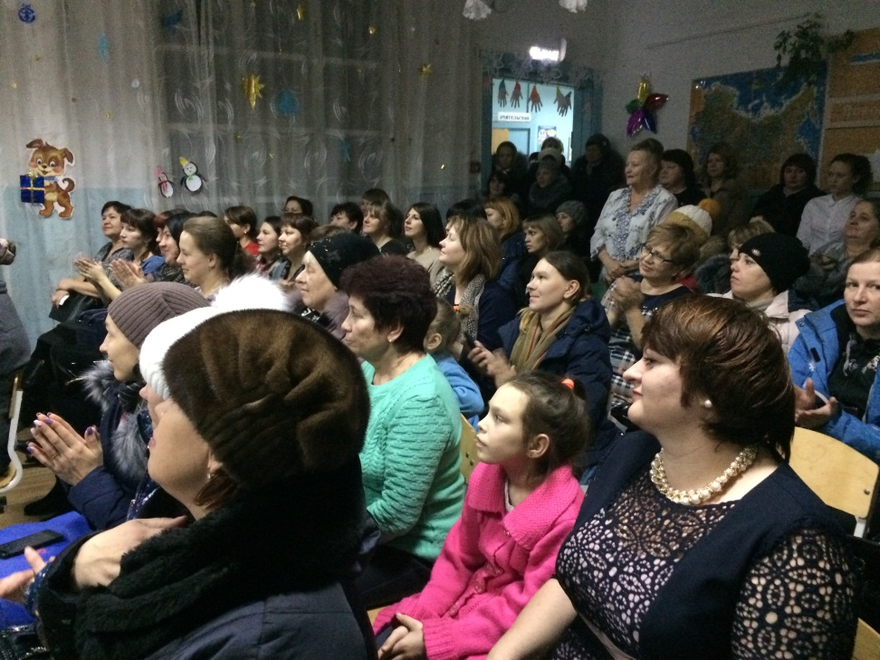
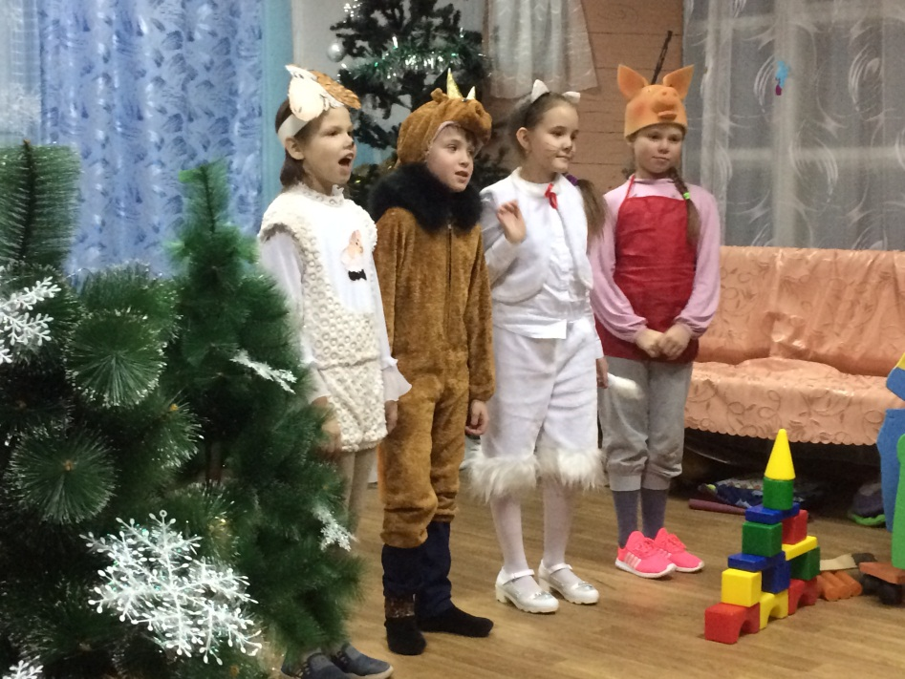
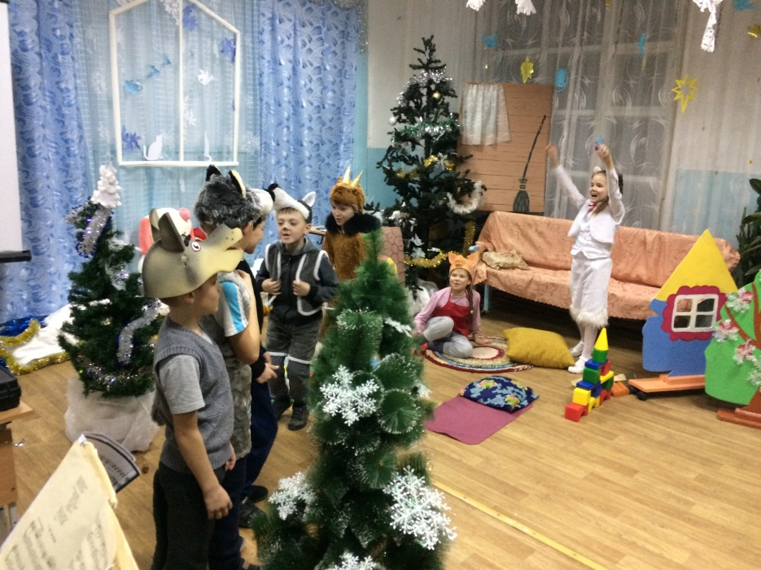

Slide 25
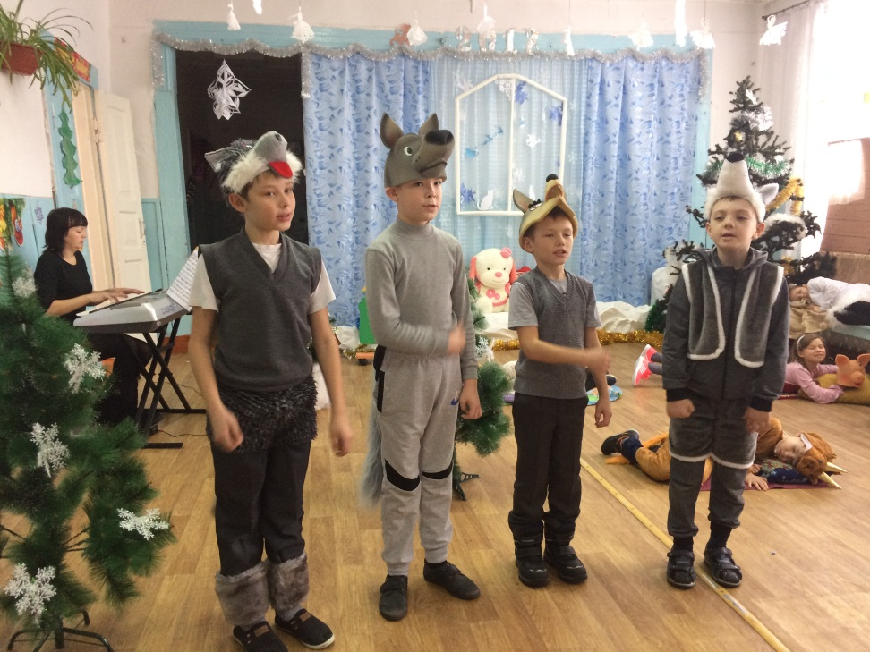
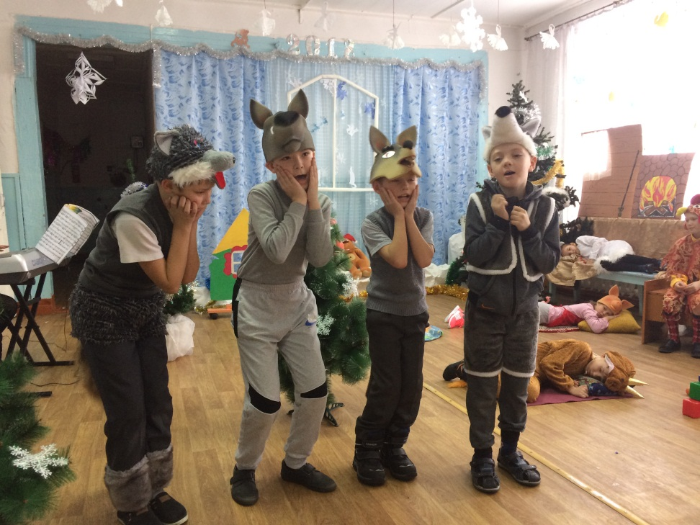


Slide 26
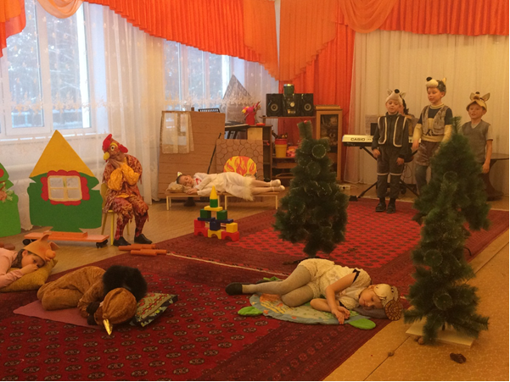

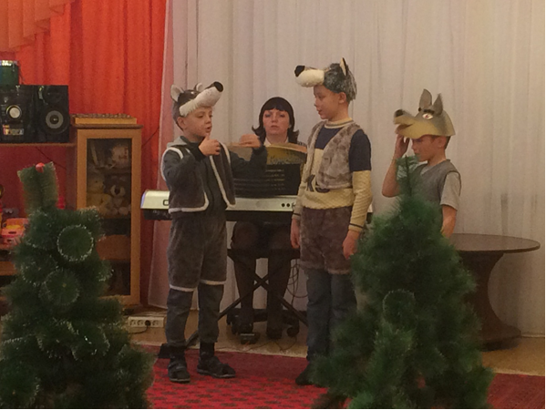

Slide 27

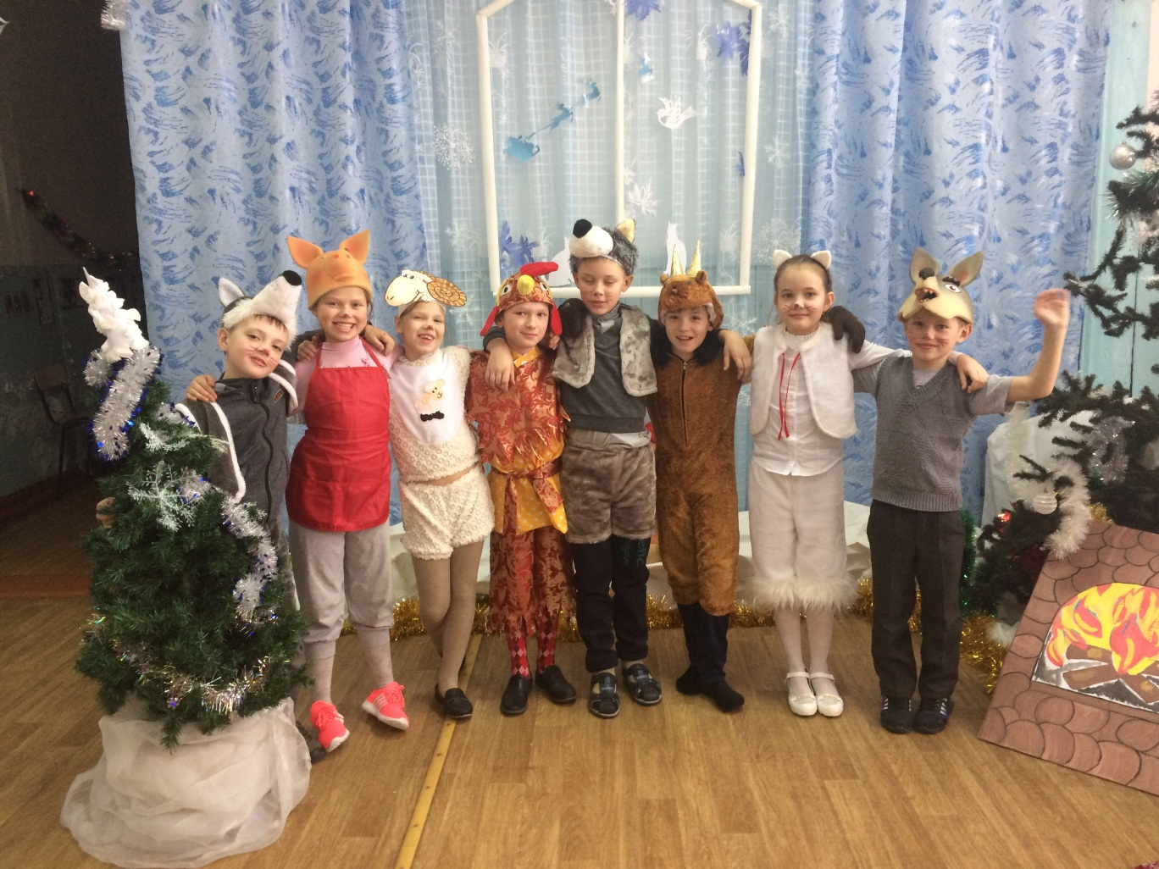

Slide 28


Продукт проектной деятельности
Видео музыкальных представлений
1. Музыкальная сказка "Зимовье зверей"
2. - Театральное представление музыкальной сказки "Зимовье зверей"

Slide 29
Спасибо за внимание!

